Slide 1
Dao层
需要用到的接口方法：
//修改指定id的老师的密码
Integer updatePasswordById(Integer id , String password);
//得到指定id的老师的密码
String getPasswordById(Integer id);
备注：请在相应包下编写好测试类，并测试通过。

Slide 2
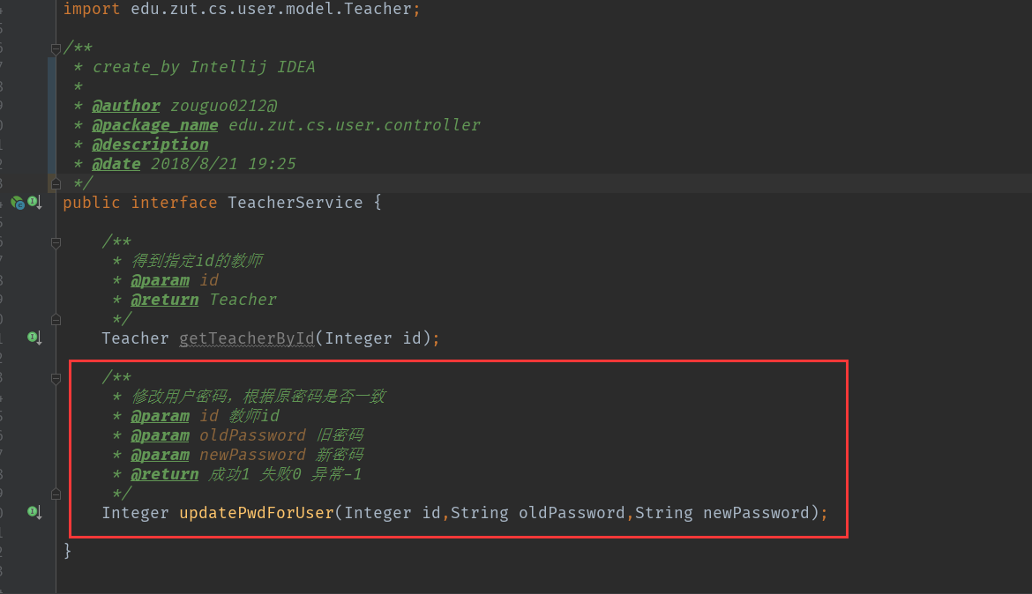
Service层-service接口定义

Slide 3
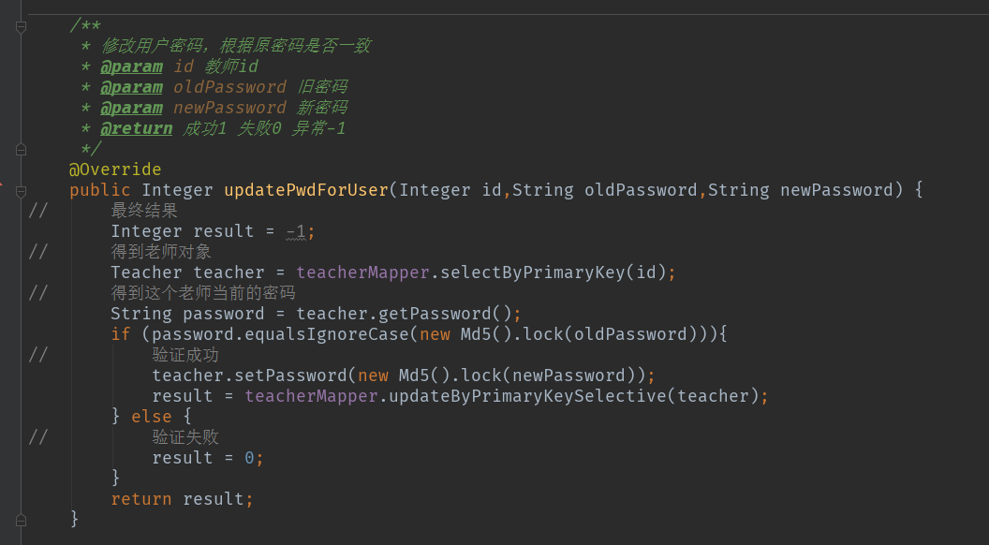
Service层-impl接口实现

Slide 4
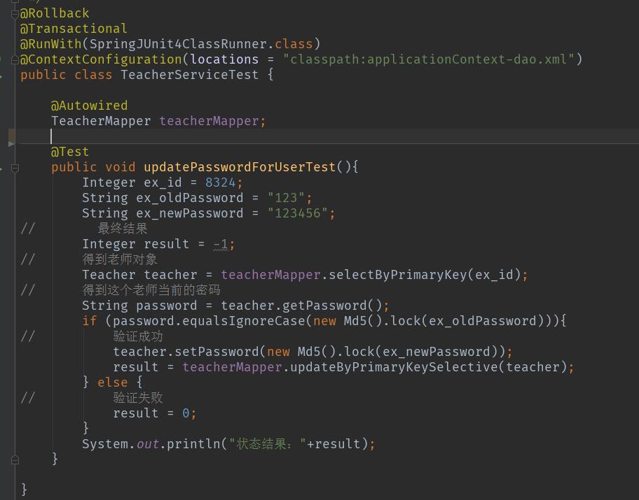
Service层-Test测试

Slide 5
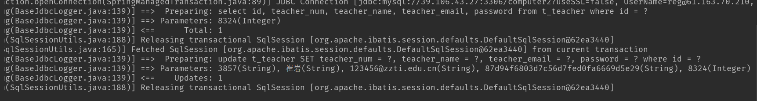
Service层-Test测试结果

Slide 6
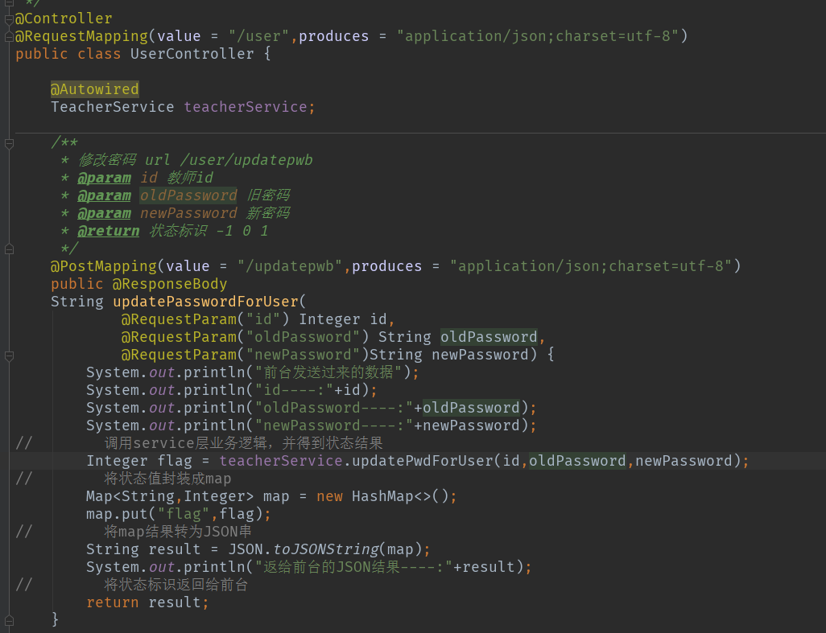
Controller层-定义

Slide 7
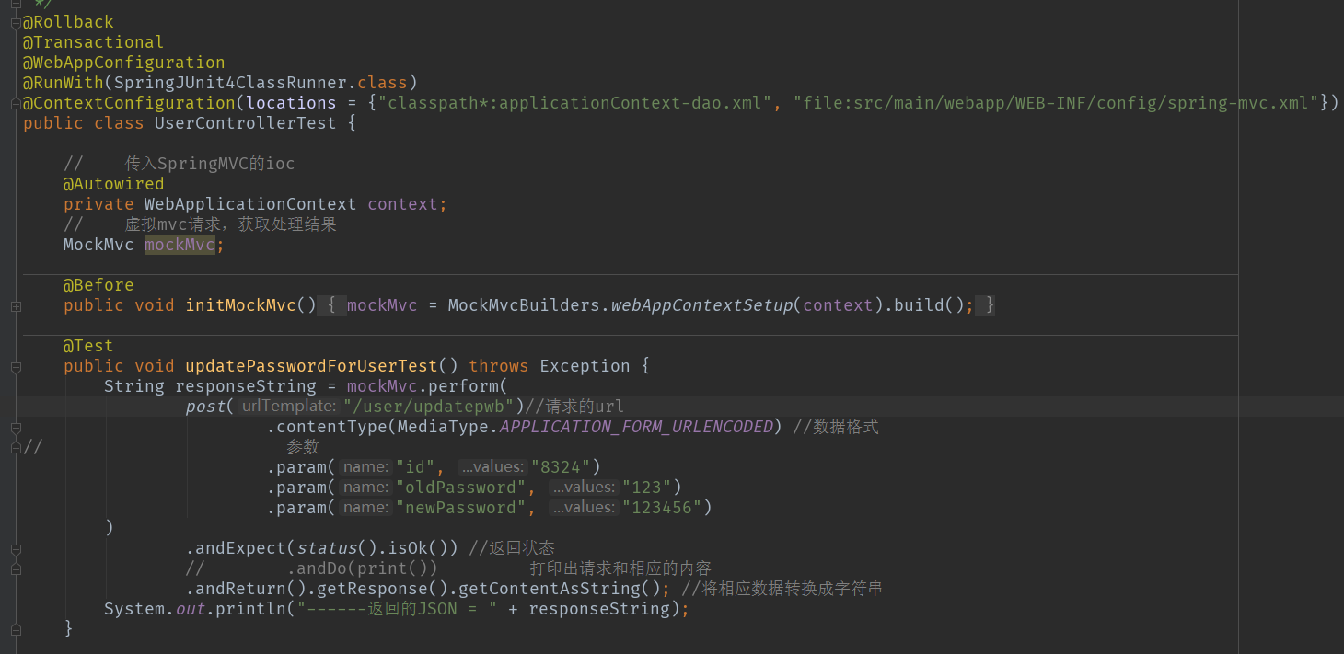
Controller层-Test测试

Slide 8
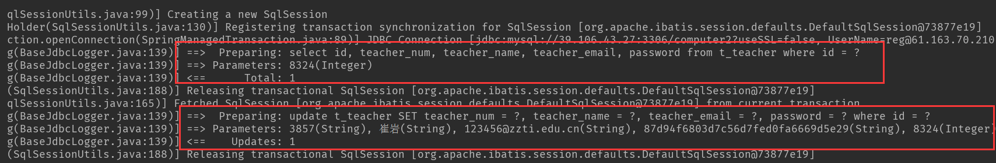
Controller层-Test测试结果

